Slide 1
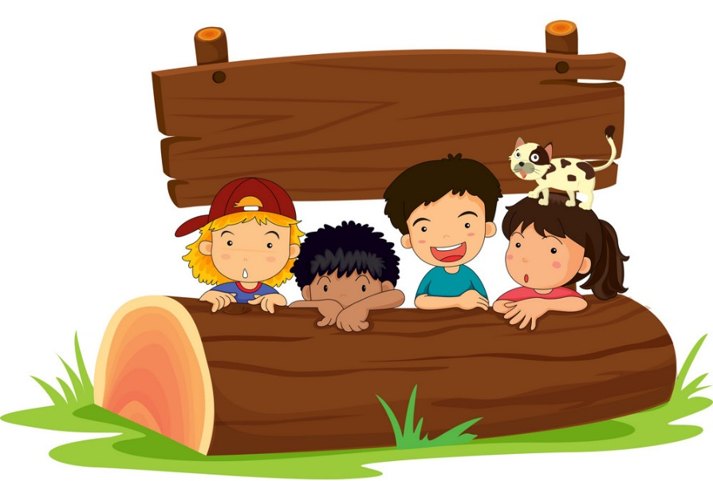
Я досліджую світ
1 клас
людина і світ
Урок 72
Які об’єкти природні,
а що створили люди?

Slide 2
Прослухай вірш та налаштуйся на урок
Продзвенів уже дзвінок,
починається урок.
Приготуйте без мороки
Все, що треба до уроку.
Книжку, зошит, олівці.
Приготувались?
Молодці!

Slide 3
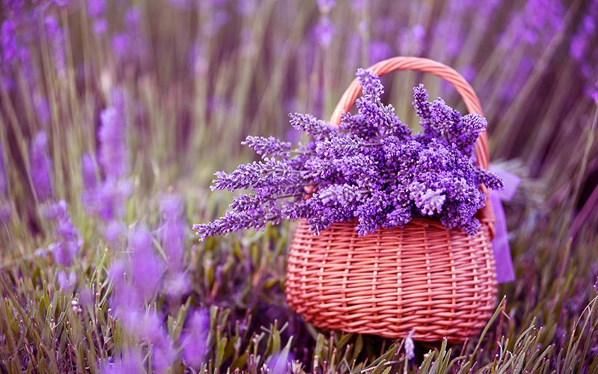
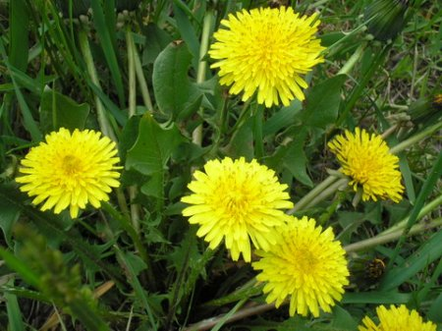
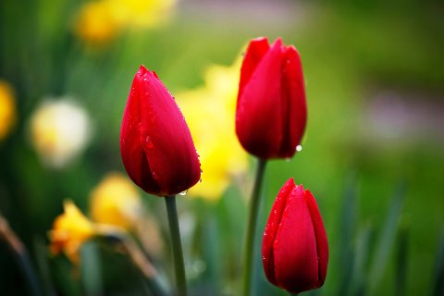
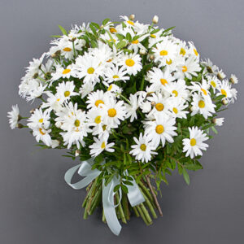
Квітка настрою
Заспокоєння, ніжність, вишуканість
Сонце, світло, щастя
Початок нового, бадьорість
Подивись на квіти. Які з них співпадають зараз з твоїм настроєм? Намалюй схематично квітку того кольору, який передає твій настрій на початку уроку.
Доброта,
скромність, розуміння

Slide 4
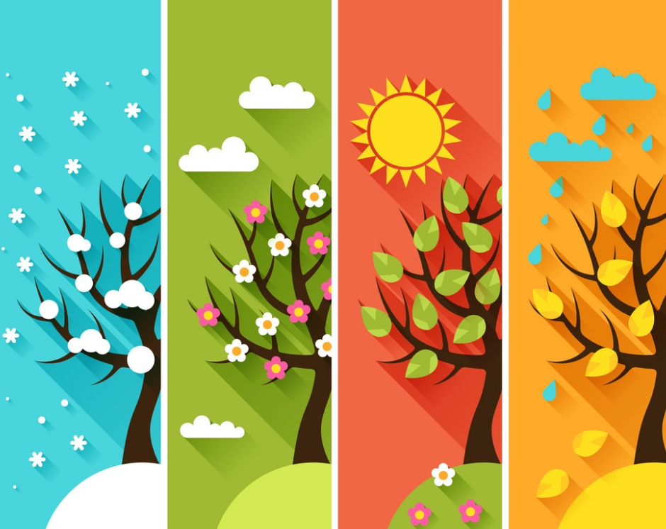
Вправа «Синоптик»
Ясно хмарно похмуро
дощ гроза сніг
Яка зараз пора року?
Який стан неба?
Яка температура повітря?
Який місяць року?
Чи були протягом доби опади?
Яке число місяця?
Погода вітряна чи безвітряна?
Який день тижня?

Slide 5
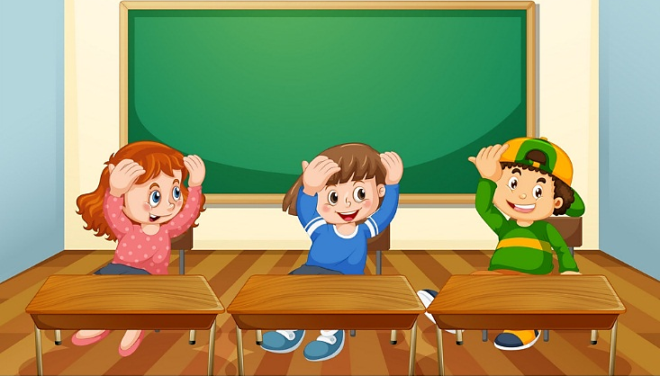
Пригадай
Що таке природа?
Яка буває природа?
Чим відрізняються об’єкти живої природи від неживої?
Поглянь навколо себе. Назви, що тебе оточує. Як ти гадаєш, що з того, що тебе оточує, належить до тіл природи? Що — ні?

Slide 6
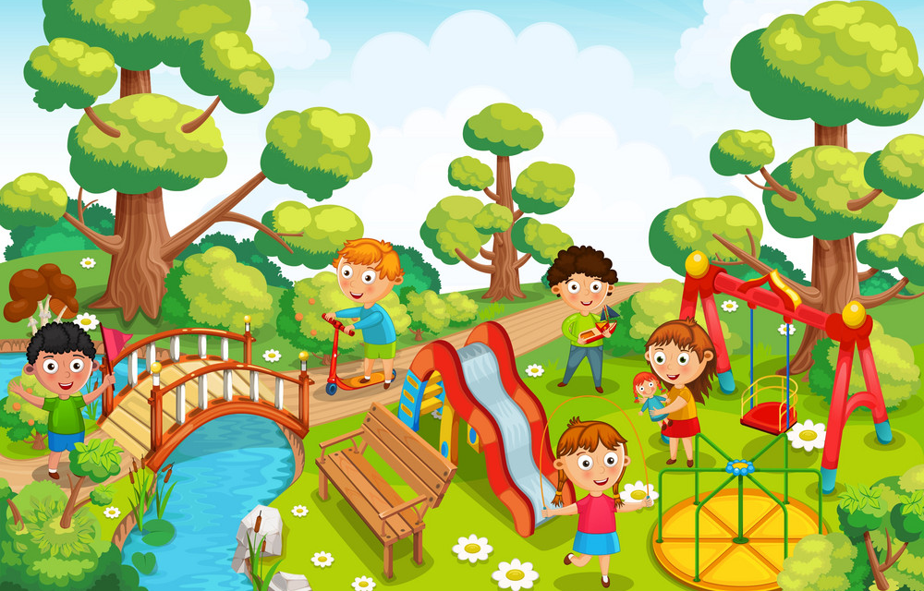
Пригадай
Назви об’єкти природи. Назви предмети, створені руками людей.
Все, що створено руками людини, - це рукотворний світ навколо нас.

Slide 7
Слово вчителя
Тебе оточує безмежний світ предметів, що зроблені завдяки праці, розуму й винахідливості людей. Людина створює прилади, продукти, одяг, меблі тощо, необхідні для свого існування. Ці речі виготовлені з різних матеріалів.
Чи замислювався ти над тим, з чого зроблені предмети, які навколо тебе?

Slide 8
Фізкультхвилинка
Взято з каналу З любов'ю до дітей - Дитячі пісні. Оригінальне посилання https://www.youtube.com/channel/UCpa-I4ppRaNH433rA5GYW9g

Slide 9
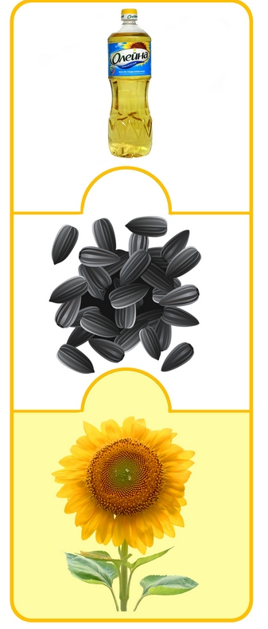
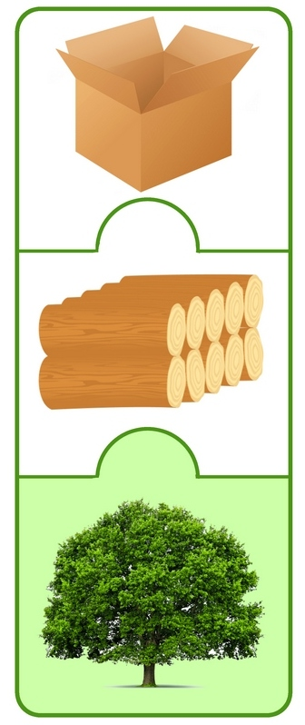
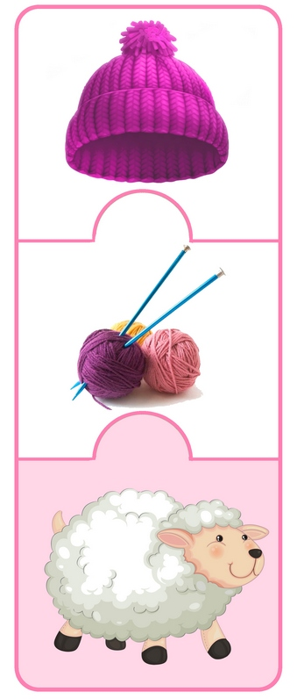
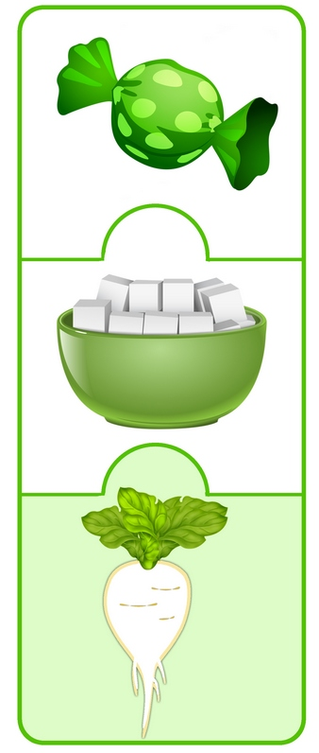
Проаналізуй стрічки, що - з чого зроблено?

Slide 10
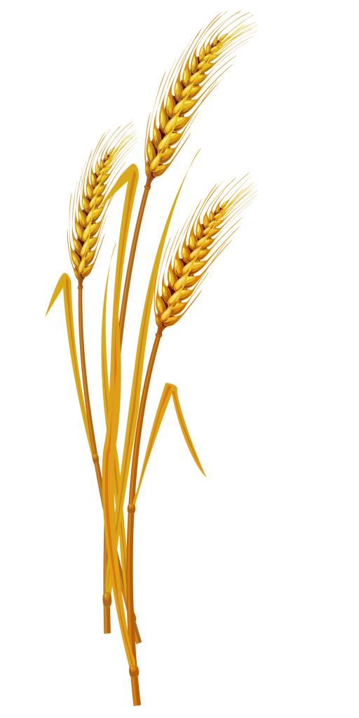
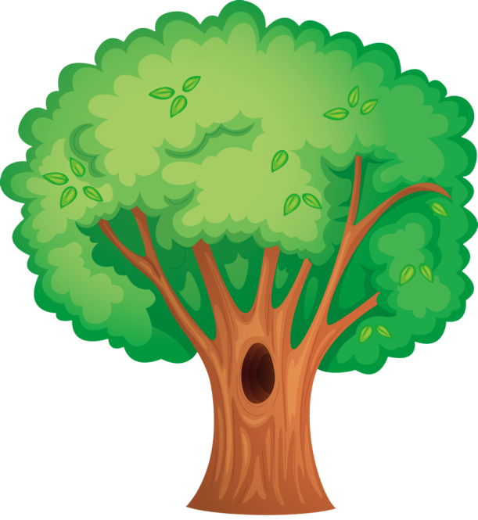
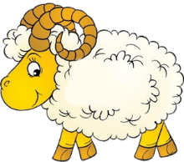
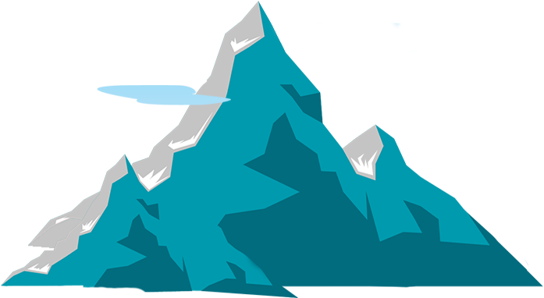
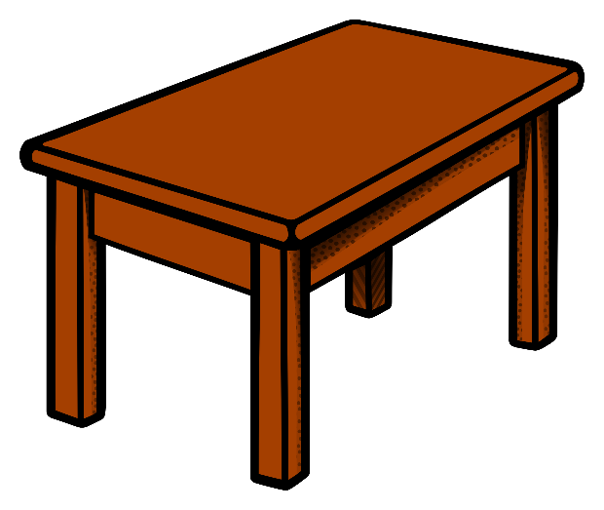
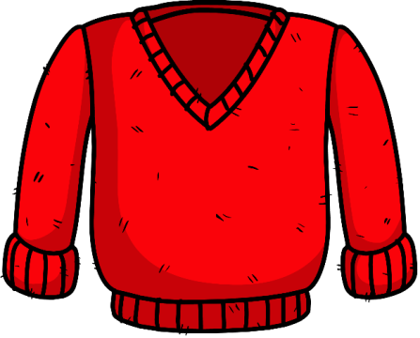
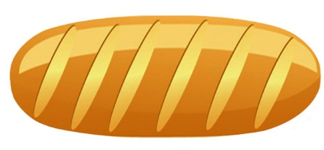
Поміркуй, що з чого зроблено?

Slide 11
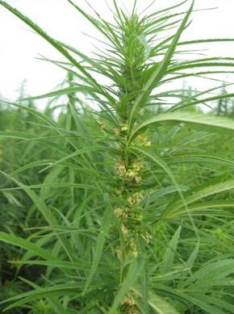
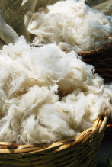
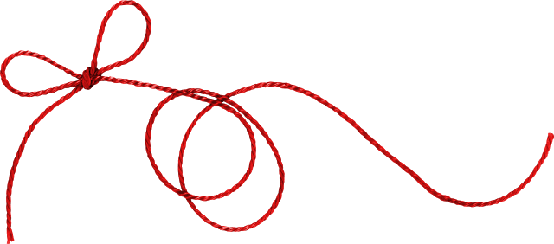
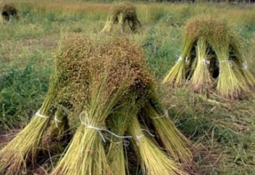
Прочитай вірш і дізнайся, з чого виробляють тканини
Нитка! Робиться вона із тонкого… Волокна!
Є волокна натуральні,
вовняні і конопляні,
і природні шовкопрядні,
і лляні і… Бавовняні!

Slide 12
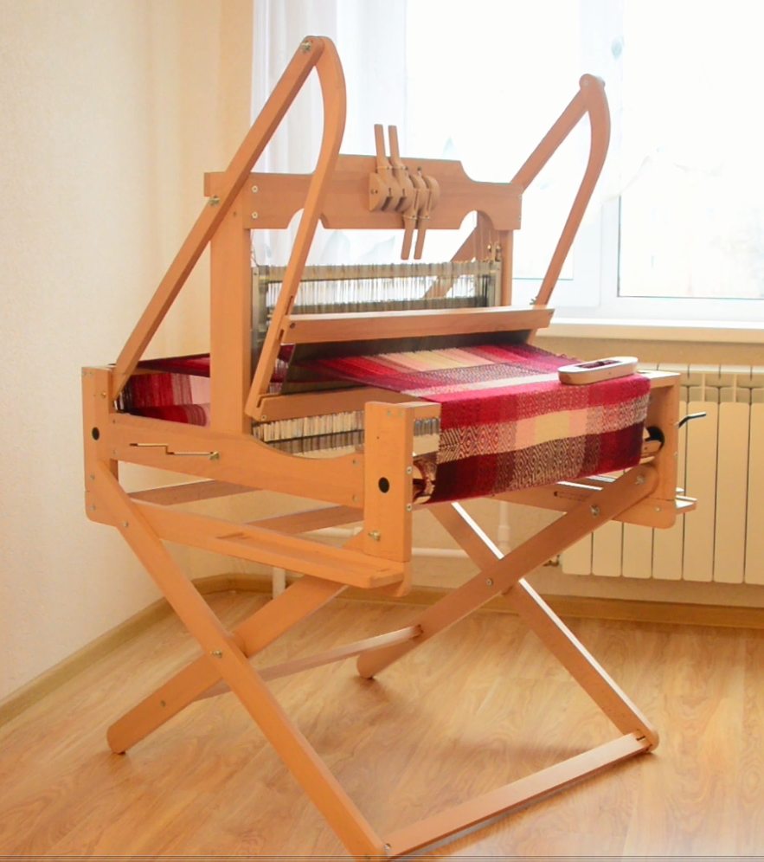
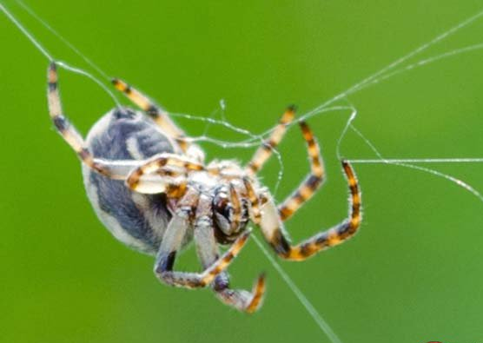
Прочитай вірш і дізнайся, з чого виробляють тканини
- Який майстер і машини
виткали для нас тканини
модні, барвами багаті?
- Ткач на ткацькому… Верстаті!
У природи є ткачі,
що працюють і вночі.
Із тонкої павутини
візерунок роблять дивний,
їх майстерні – це кутки.
Звуть «ткачів» тих… Павуки!

Slide 13
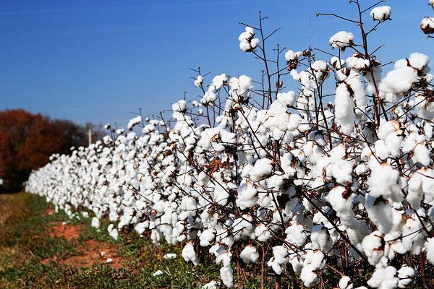
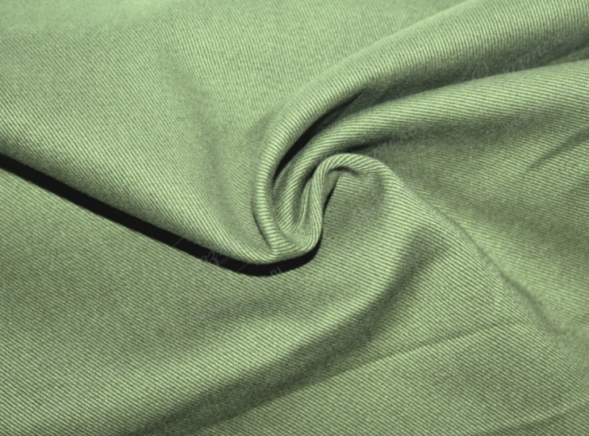
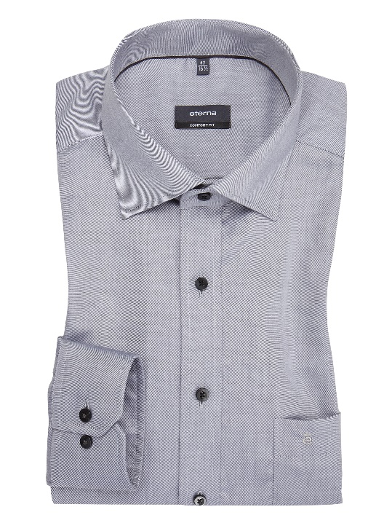
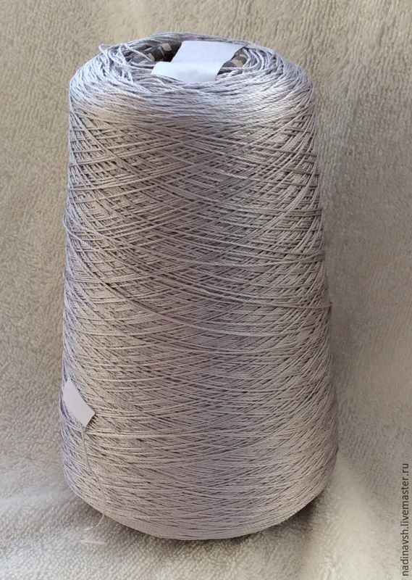
Розглянь фото. Розкажи який шлях проходить одяг
від рослини до сорочки

Slide 14
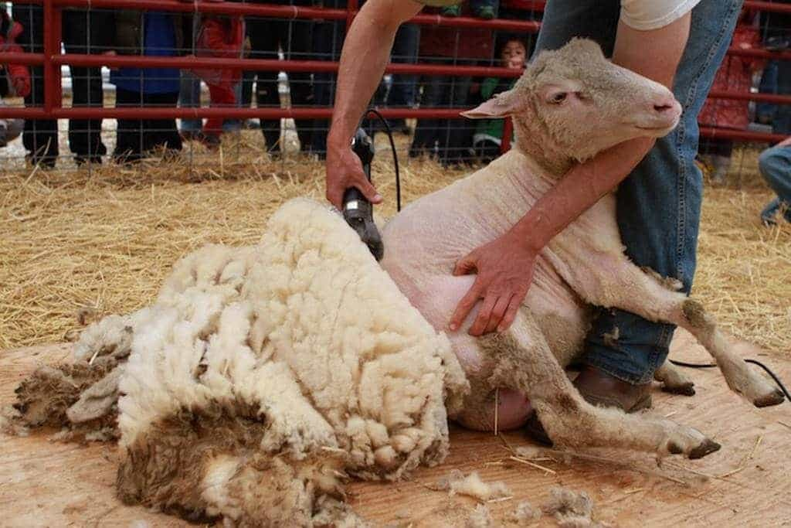
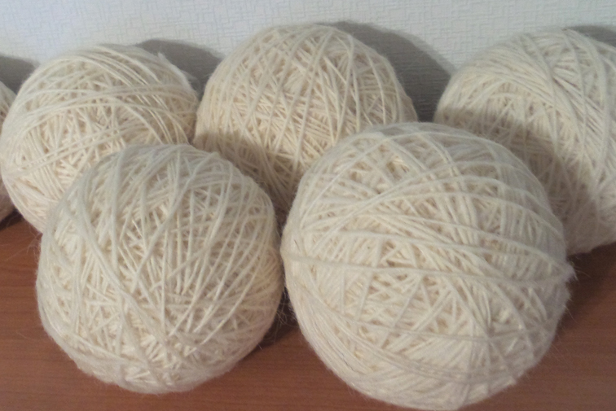
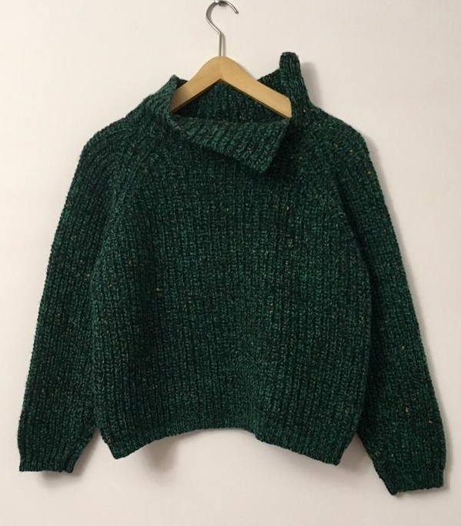
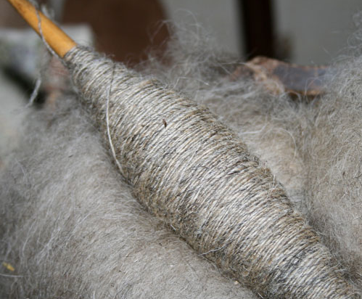
Розглянь фото. Розкажи який шлях проходить одяг
від вівці до светра

Slide 15
Висновок
Поясни прислів’я
Роботящі руки гори перевертають.
Людина навчилась виготовляти з природніх матеріалів все,
що їй потрібно.

Slide 16
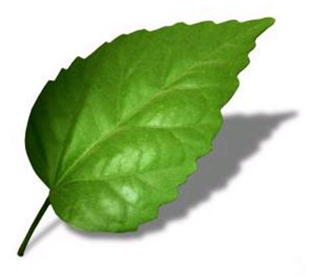
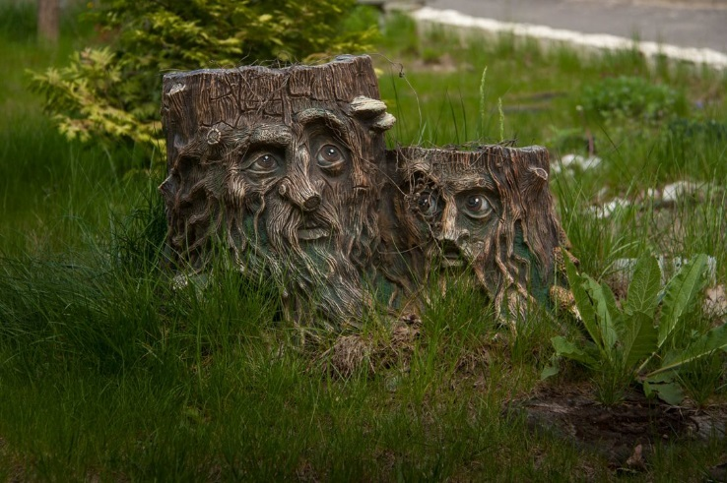
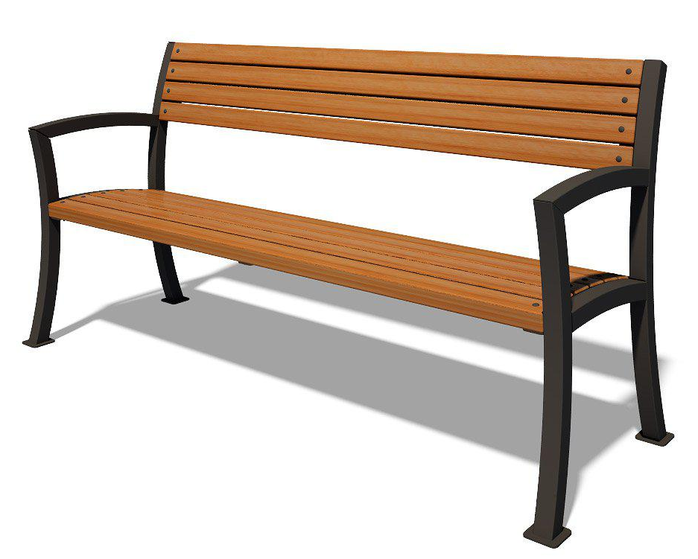
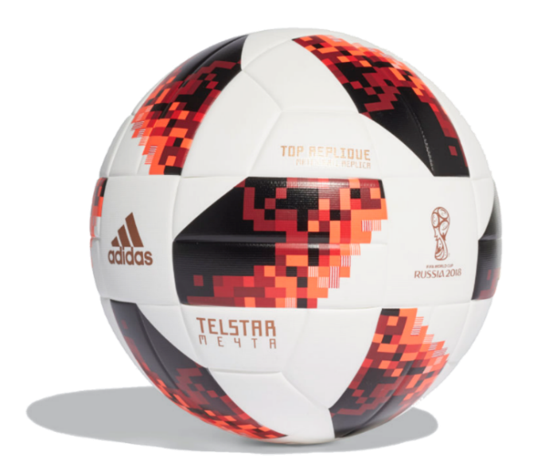
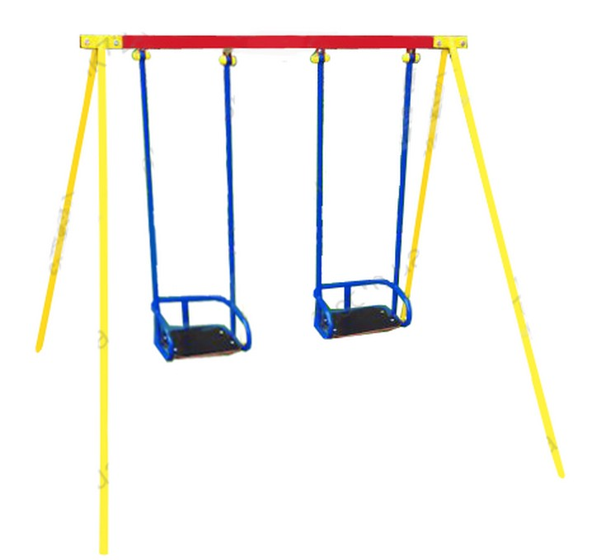
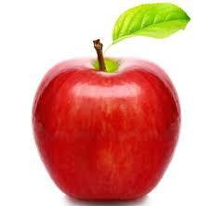
Які тіла рукотворні, а які природні

Slide 17
Робота в зошиті
Обери і обведи. Що у твоєму помешканні виготовлене з деревини?
Сторінка
21 №4

Slide 18
Вправа «Мікрофон»
Що тобі дає природа?
Чому спостережливість і допитливість важливі для дослідника природи?
Чи можна виростити на деревах короваї, булки та цукерки?
Чи захотілося тобі дізнатися,
із чого що виготовлене?

Slide 19
Для відкриття інтерактивного завдання натисніть на помаранчевий прямокутник
Відкрити онлайнове інтерактивне завдання

Slide 20
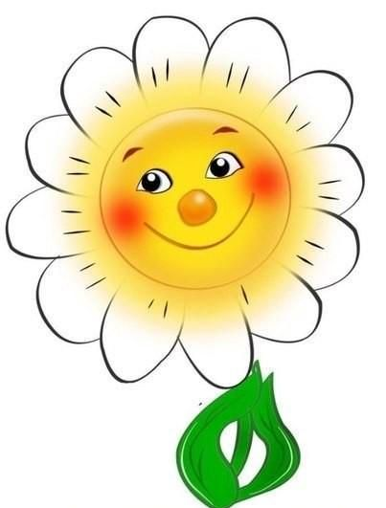
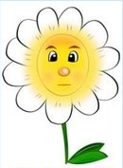
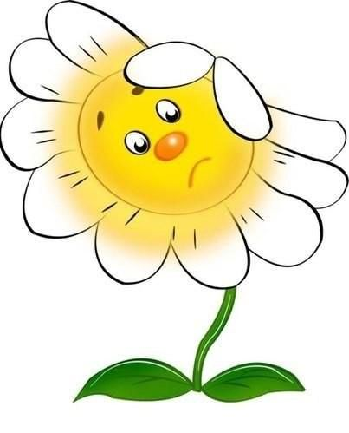
Рефлексія. Вправа «Ромашка»
Пропоную тобі створити рослинний символ цього уроку. Намалюй ромашку-смайлик
Сподобалась своя робота на уроці
Не всі завдання на уроці зрозумів
Не сподобалась своя робота на уроці

